Slide 1
Лічба предметів.
Порівняння предметів

Slide 2
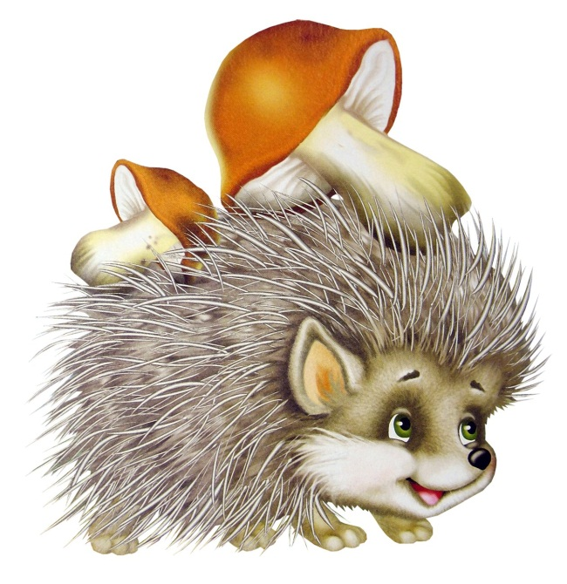
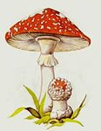
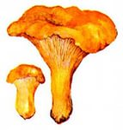
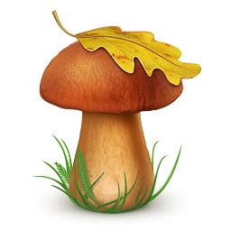
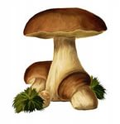
В лісі їжачок гуляє
Та грибочки все збирає.
Скільки грибів назбирав їжачок?
Гриб називай, число вимовляй.
Чи всі гриби можна покласти до кошика?

Slide 3
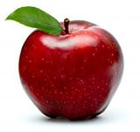
Полічи предмети.
5

Slide 4
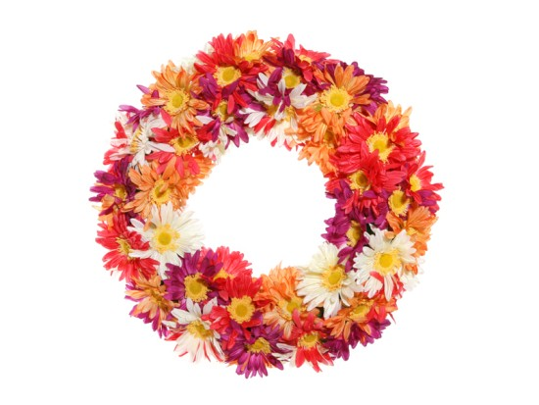
Катруся до свята вінок готувала.
До нього кольорові стрічки вплітала.
Скільки яскравих стрічок
Катруся вплела у вінок?
6
Але дівчинка була неуважною і причепила стрічки різної довжини.

Slide 5
3
Скільки всього смужок?
Довжиною і кольором
Чим вони відрізняються?
Синя
Вона найкоротша
Яка стрічна найдовша?
Що можна сказати про жовту стрічку?

Slide 6
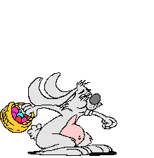
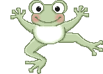
Фізкультхвилинка

Slide 7
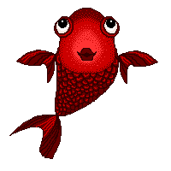
Полічи рибок

Slide 8
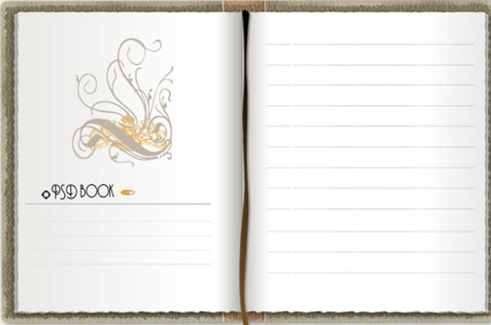
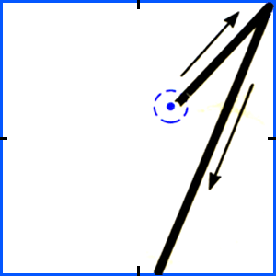
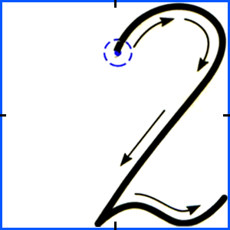
Робота в зошиті.
Напиши рядок цифр.
Скільки сонечок на небі?
Скільки очей у дітей?

Slide 9
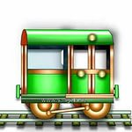
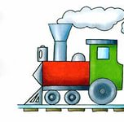
Підсумок уроку
Скільки вагонів має перший потяг?
Скільки вагонів має другий потяг?
Який потяг довший? Який – коротший?
Що треба зробити, щоб потяги стали однакової довжини?

